Slide 1
HTML 페이지 기본
HTML5 페이지의 기본 구조
HTML5 페이지의 필수 태그
<!DOCTYPE html> - HTML5 문서임을 알리는 지시어
<html>, <head>, <title>, <body> 태그
<!DOCTYPE html>
<!--이 부분은 주석문입니다. 웹 브라우저는 주석을 화면에 출력하지 않습니다.-->
<html>
<head>
문서제목, 자바스크립트 코드, CSS 스타일 정의, 메타데이터정의
</head>
<body>
문서의 본문 텍스트, 이미지, 테이블, 자바스크립트 코드, 동영상 등
</body>
</html>

Slide 2
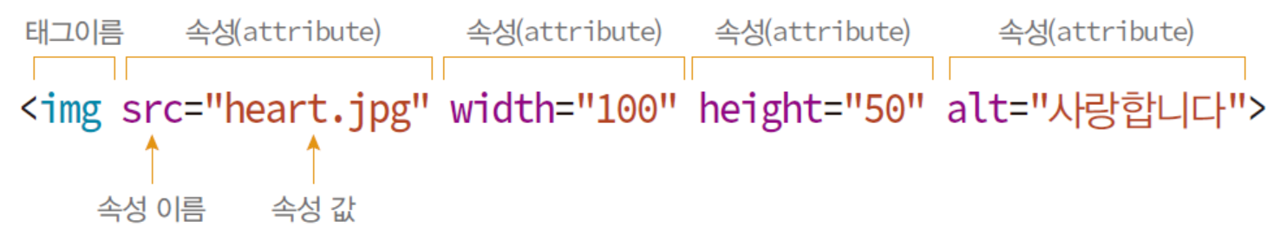
HTML 태그의 특징
HTML 태그 구성
시작태그와 종료태그가 모두 있는 경우
<html> ... </html>, <title>문서의 제목입니다</title>
시작 태그만 있는 경우
<br>
태그와 속성은 대소문자 구분 없음
<HTML> ... </html>
<img Src="heart.jpg" width="100" height="50" alt="심장이미지">
속성 값에 불필요한 공백 문자, HTML5 표준에 어긋남
<img Src="heart.jpg" width=" 100" height="50" alt="심장이미지">

Slide 3
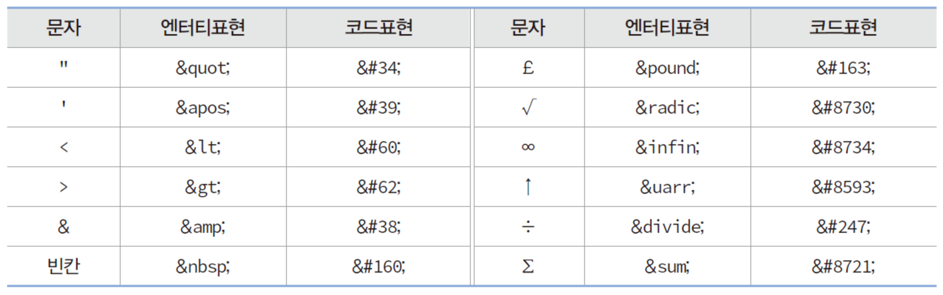
문자, 기호, 심볼 입력
HTML5의 문자 : 유니코드 문자셋, UTF-8 코드 체계
예약어, 키보드로 입력이 어려운 기호들, 심볼
&엔터티; 혹은 &#코드값;
< ----> &lt; 혹은 &#60;
© ----> &copy; 혹은 &#169;
∑ ----> &sum; 혹은 &#8721;

Slide 4
블록 태그와 인라인 태그
태그 : 블록 태그와 인라인 태그로 구분
블록 태그 사례 : <p>, <h1>, <div>, <ul>
인라인 태그 사례 : <strong>, <a>, <img>, <span>
블록 태그
항상 새 라인에서 시작하여 출력
양 옆에 다른 콘텐츠 배치하지 않고 한 라인 독점 사용
가장 많이 사용되는 블록 태그 : <div>
인라인 태그
블록 속에 삽입되어 블록의 일부로 출력
가장 많이 사용된 인라인 태그 : <span>

Slide 5
메타 데이터 삽입
메타 데이터
데이터를 설명하는 데이터
사진 데이터의 메타데이터 : 사진 찍은 장소, 시간
오디오 데이터 : 재생 시간, 채널 수
이미지 데이터 : 이미지의 폭, 높이, 컬러 해상도
HTML 페이지에 대한 메타 데이터를 담기 위한 태그들
<base>, <link>, <script>, <style>, <title>, <meta>
메타 태그들은 <head> 태그 안에 작성
예)
<script>는 <body> 내에도 작성 가능
<head>
<base href="http://www.mysite.com/score/">
</head>

Slide 6
<base> 태그
웹 페이지들의 기본URL과 페이지가 출력될 윈도우 지정
사용 예
math.html이나 science.html 웹 페이지가 모두 http://www.mysite.com/score/에 있는 경우
<a href="http://www.mysite.com/score/math.html">수학</a>
<a href="http://www.mysite.com/score/science.html">과학</a>
위의 HTML 소스를 <base> 태그를 이용하여 수정
수정 가능
<head>
<base href="http://www.mysite.com/score/">
</head>
<a href="math.html">수학</a>
<a href="science.html">과학</a>

Slide 7
<link> 태그와 <meta> 태그
<link> 태그는 외부 자원 연결에 사용
예) mystyle.css에 저장된 스타일 시트를 불러오도록 지시
<meta> 태그는 다양한 메타 데이터 표현
웹 페이지의 저작자, 문자 인코딩 방식, 내용 등
웹 페이지의 저작자가 “황기태”임을 표기하는 사례
<meta name="author" content="황기태">
웹 페이지의 내용 설명
<meta name="description" content="입학 요령에 대한 자세한 사항">
웹 페이지의 키워드(검색 엔진에 의해 검색되게 하기 위함)
<meta name="keywords" content="컴퓨터, 소프트웨어, 스마트폰">
charset 속성으로 웹 페이지에 사용하는 문자 코드 지정
<meta charset=“UTF-8”>
<head>
<link type="text/css" rel="stylesheet" href="mystyle.css">
</head>

Slide 8
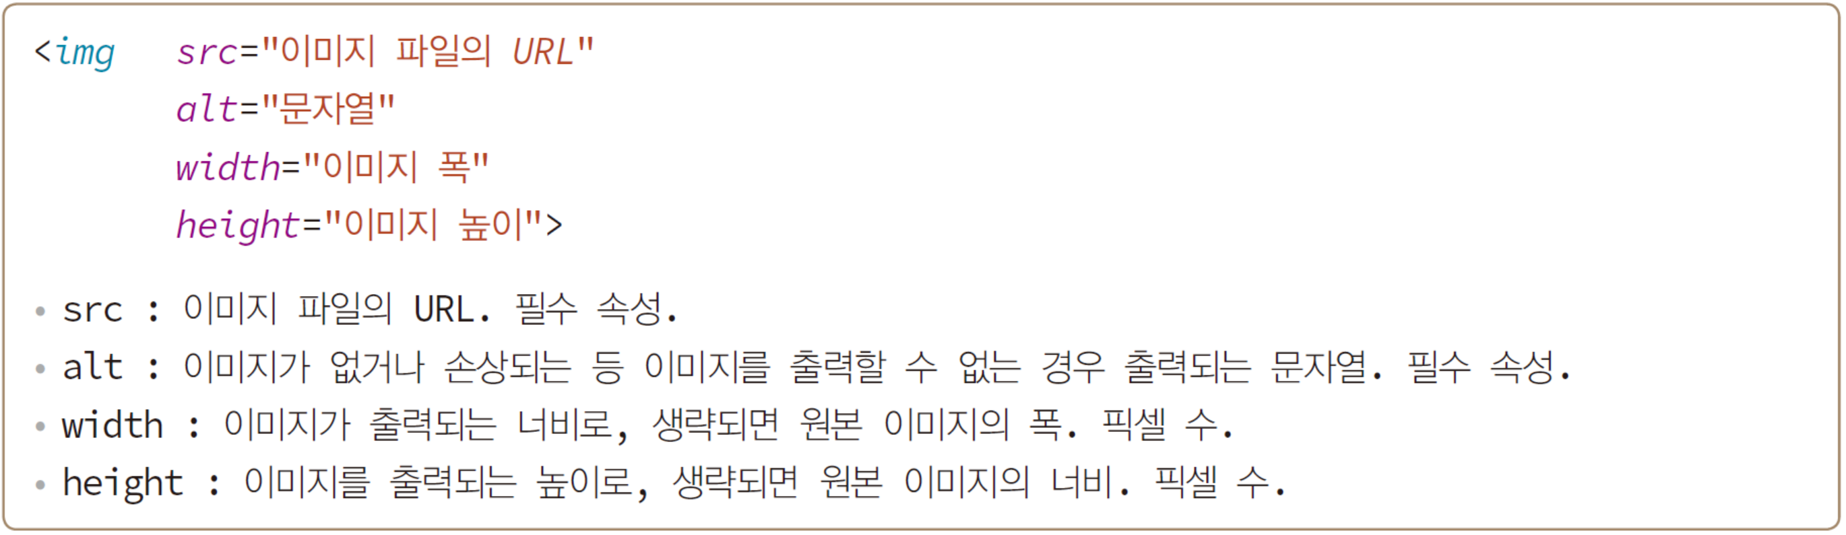
이미지 삽입
<img> 태그의 src 속성에 이미지 파일의 주소 지정
src에 지정할 수 있는 이미지 종류
BMP, GIF, PNG, JPG(JPEG), animated-GIF

Slide 9
리스트 만들기
3 가지 종류의 리스트
순서 있는 리스트(ordered list) - <ol></ol>
순서 없는 리스트(unordered list) - <ul></ul>
정의 리스트(definition list) - <dl></dl>
리스트 아이템
<li>…</li>
</li> 생략 가능

Slide 10
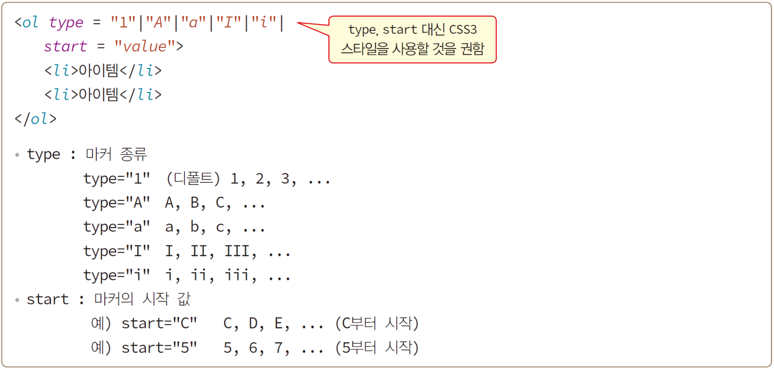
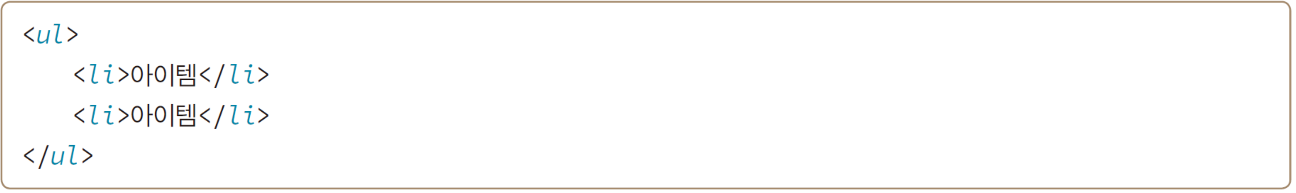
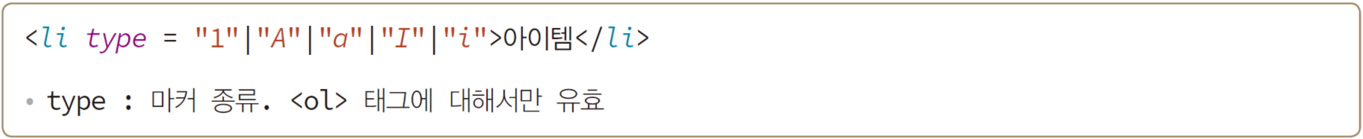

Slide 11
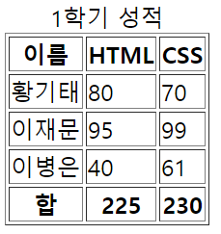
표 만들기, <table>
표 만드는데 사용되는 태그들
<table> : 표 전체를 담는 컨테이너
<caption> : 표 제목
<thead> : 헤딩 셀 그룹
<tfoot> : 바닥 셀 그룹
<tbody> : 데이터 셀 그룹
<tr> : 행. 여러 <td>, <th> 포함
<th> : 열 제목(헤딩) 셀
<td> : 데이터 셀
<table></table>
제목
<caption>
헤더
<thead>
<th>
바디
<tbody>
<td>
<tr>
푸트
<tfoot>
<table>
<caption>표제목</caption>
<thead> ... </thead>
<tfoot> ... </tfoot>
<tbody> ... </tbody>
</table>
<caption>은 <table>에 반드시 첫 번째로 삽입

Slide 12
행과 열 만들기
표는 여러 행으로 구성
행, <tr>…</tr>
한 행은 여러 셀로 구성
제목(헤딩) 셀, <th>
데이터 셀, <td>
<thead>, <tbody>, <tfoot>은 여러 <tr> 포함 가능
<table>
<thead>
<tr><th>이름</th><th>HTML</th><th>CSS</th></tr>
</thead>
<tbody>
<tr><td>황기태</td><td>80</td><td>70</td></tr>
<tr>...</tr>
</tbody>
</table>

Slide 13
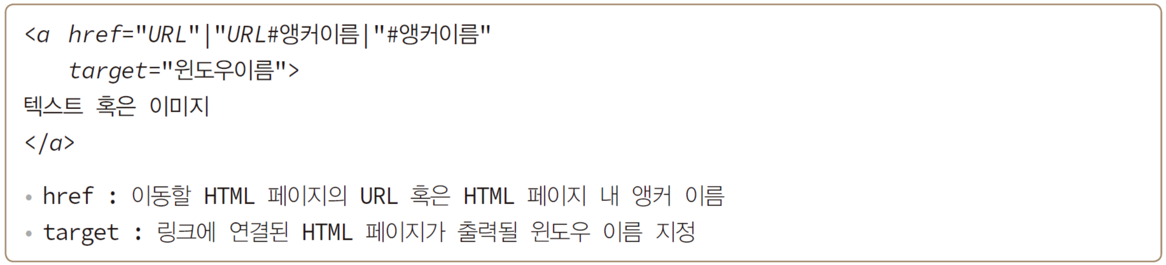
하이퍼링크 만들기, <a>
<a> 태그의 href 속성을 이용하여 하이퍼링크 작성
하이퍼링크(hyperlink)란?
다른 HTML 페이지의 연결 고리
같은 웹 사이트의 다른 HTML 페이지
다른 웹 사이트의 HTML 페이지 모두 연결 가능
하이퍼링크는 텍스트나 이미지로 작성
항해
하이퍼링크를 따라 다른 웹 페이지를 방문하는 것

Slide 14
하이퍼링크 만들기
<a> 태그의 href 속성에 하이퍼링크 작성
같은 웹 사이트에 있는 웹 페이지 연결
다른 웹 사이트의 웹 페이지 연결
이미지 하이퍼링크 만들기
<a href=“picturepage.html”>클릭하면 사진 페이지로 이동합니다.</a>
<a href=“http://www.naver.com”>네이버</a>
<a href=“http://www.siter.com/login.html”>사이트 로그인</a>
<a href=“http://www.naver.com”>
<img src=“naver.png” alt=“네이버사이트”>
</a>

Slide 15
하이퍼링크 텍스트의 색
하이퍼링크 텍스트의 색
링크 텍스트(standard link) 처음 색 – 밑줄과 함께 blue
방문 후 링크(visited lnk) 색 – purple
마우스로 링크를 누르고 있는 동안(active link) – red
링크 색 변경 가능
CSS3를 이용하여 링크 색 지정 가능

Slide 16
<a> 태그의 id 속성으로 앵커 만들기
앵커?
HTML 페이지 내의 특정 위치
<a id=“앵커이름”>으로 앵커 생성
<a id="chap1">1장 서론</a>
…
…
…
<a href=“#chap1”>서론으로 가기</a>
chap1 앵커
클릭하면 chap1 앵커 위치로 이동시키는 하이퍼링크

Slide 17
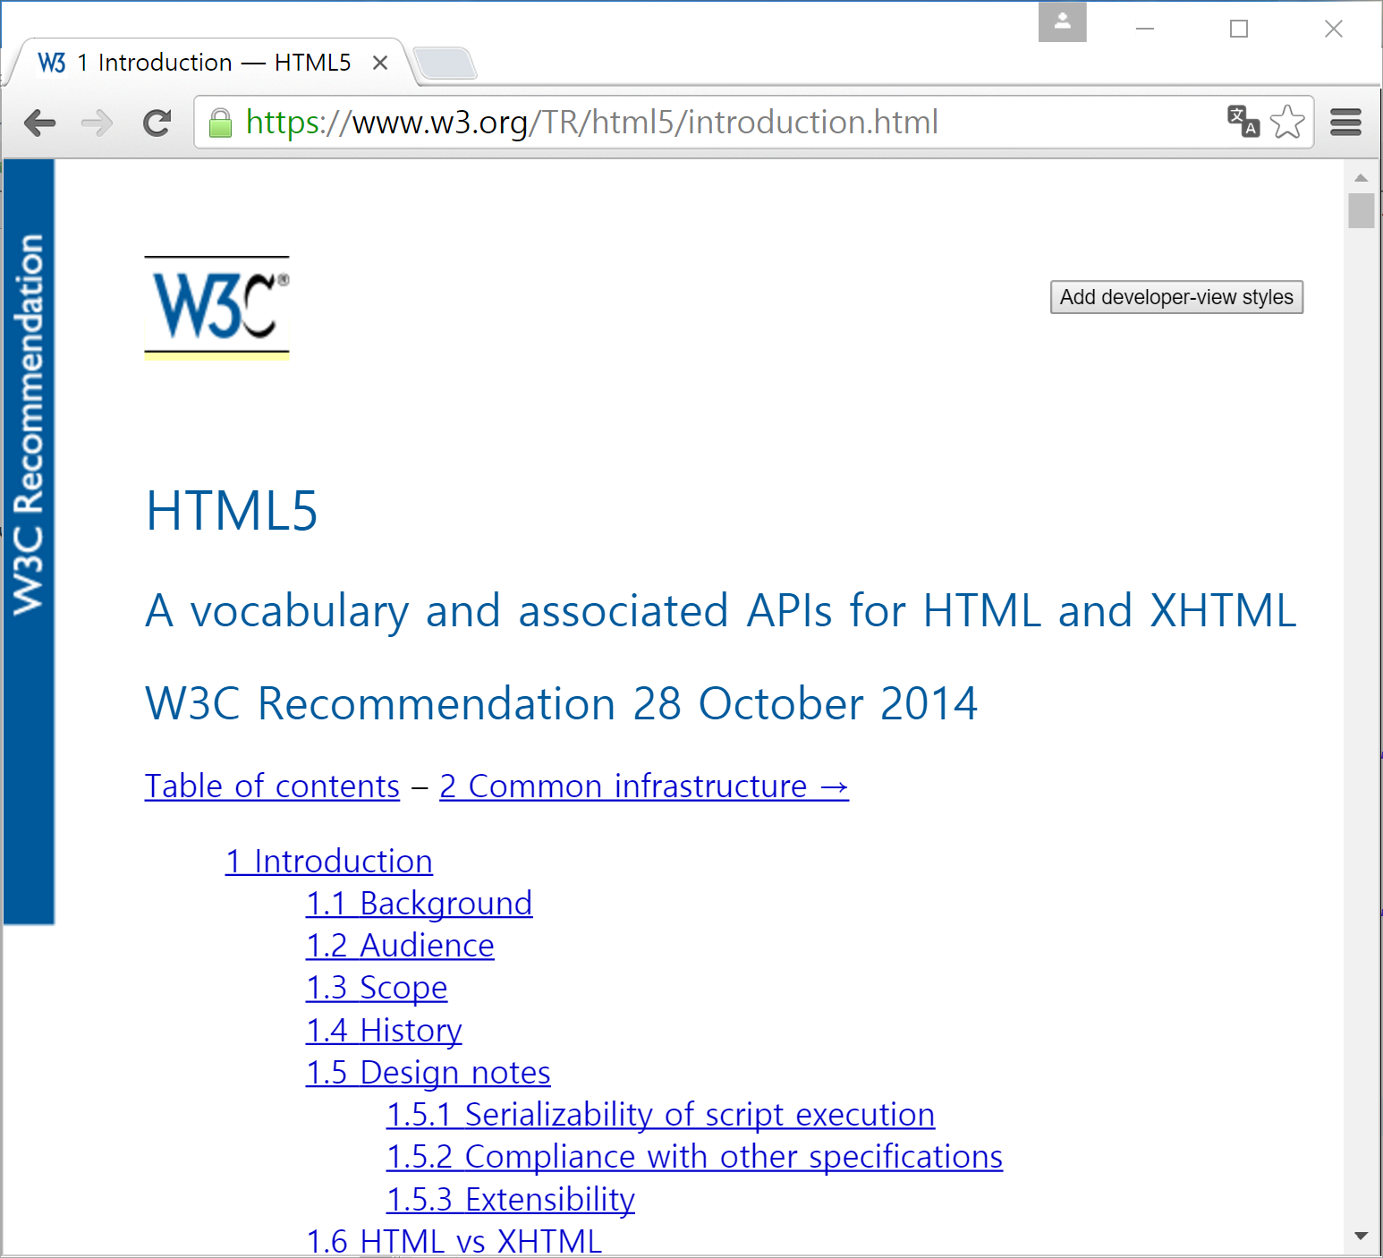
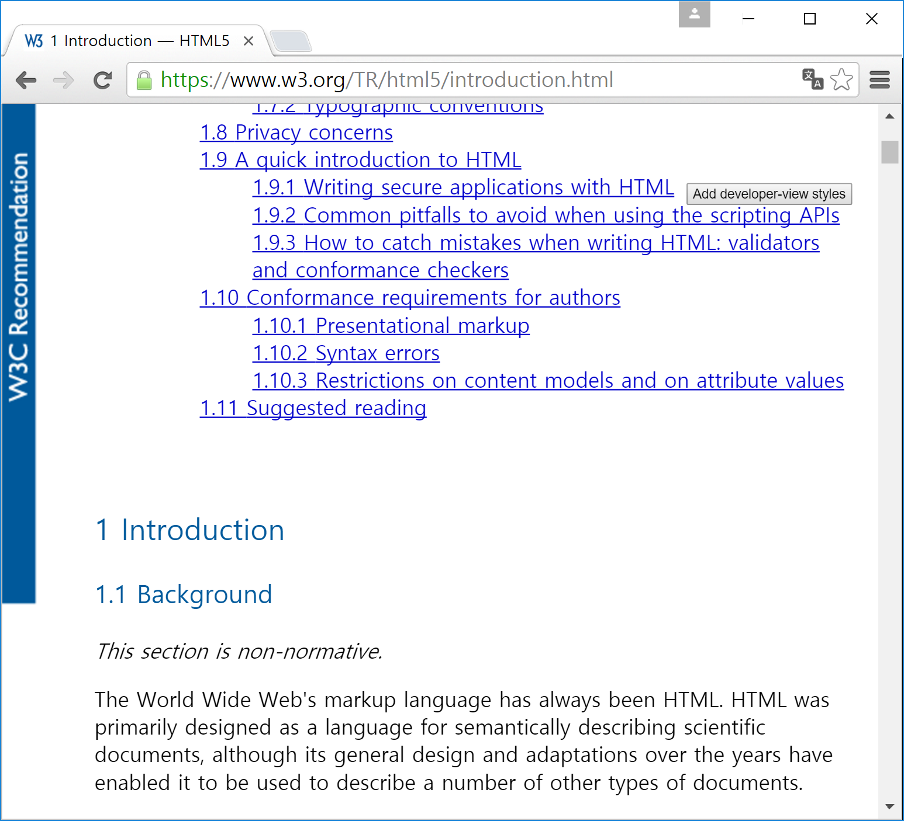
동일 페이지 내 앵커와 링크 사례
링크
<a href="#intro">1 Introduction</a>
앵커
<h3 id="intro">1 Introduction</h3>

Slide 18
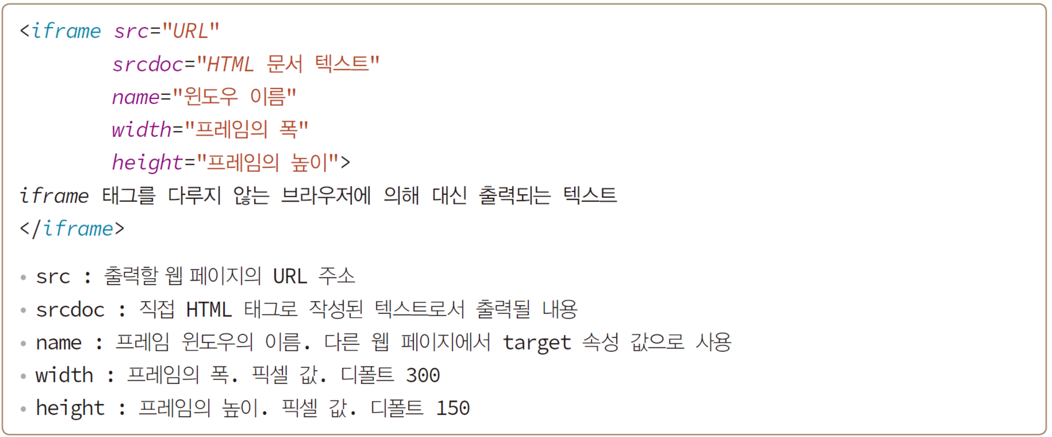
인라인 프레임
인라인 프레임 만들기, <iframe>
HTML 페이지 내에 HTML 페이지 삽입
예) 200x150 크기의 인라인 프레임에 iframe.html 출력
<iframe src="iframe1.html" width="200" height="150">
브라우저는 iframe 태그를 지원하지 않습니다.
</iframe>

Slide 19
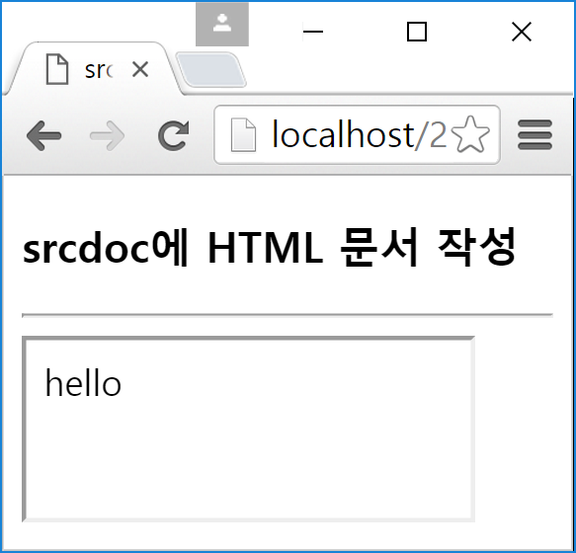
인라인 프레임에 출력할 문서를 srcdoc 속성으로 만들기
<!DOCTYPE html>
<html>
<head><title>srcdoc 속성 활용</title></head>
<body>
<h3>srcdoc에 HTML 문서 작성</h3>
<hr>
<iframe src="iframe1.html" width="200" height="80"
srcdoc="<html><head></head>
<body>hello</body></html>"
></iframe>
</body>
</html>
srcdoc 속성이 있으면 src 속성은 무시됨

Slide 20
브라우저 윈도우와 인라인 프레임의 계층 관계
인라인 프레임 윈도우의 이름
브라우저 윈도우와 인라인 프레임의 계층 관계
브라우저 윈도우와 프레임 윈도우는 부모 자식 관계
윈도우 사이의 계층 관계를 나타내는 용어
parent 윈도우 - 부모 윈도우
child 윈도우 - 부모 윈도우
top 윈도우 - 최상위 브라우저 윈도우
다음 슬라이드에서
left, right 프레임의 parent 윈도우 : 브라우저 윈도우
upper, lower 프레임의 parent 윈도우 : right 윈도우
left, right, upper, lower 프레임의 top 윈도우 : 브라우저 윈도우
<iframe src="iframe1.html" name=“left”></iframe>

Slide 21
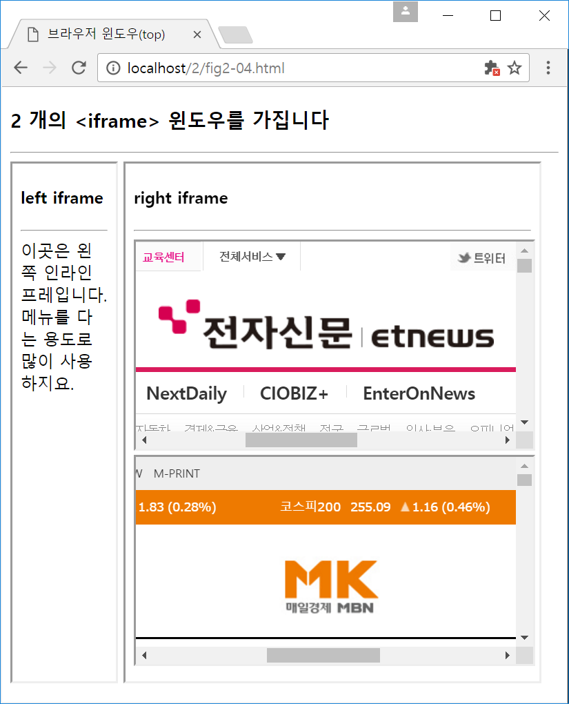
fig2-04.html
rightframe.html
<!DOCTYPE html>
<html>
<head><title>브라우저 윈도우(top)</title></head>
<body>
<h3>2 개의 &lt;iframe&gt; 윈도우를 가집니다</h3>
<hr>
<iframe src="leftframe.html" name= "left"
width="100" height="500"></iframe>
<iframe src="rightframe.html" name= "right"
width="400" height="500"></iframe>
</body>
</html>
<!DOCTYPE html>
<html>
<head><title>right iframe</title></head>
<body>
<h4>right iframe</h4>
<hr>
<iframe src="http://www.etnews.com" name="upper"
width="100%" height="200"></iframe>
<iframe src="http://www.mk.co.kr" name="lower"
width="100%" height="200"></iframe>
</body>
</html>
브라우저
윈도우
브라우저
right
parent
윈도우
child
윈도우
left
top
윈도우
left
윈도우
right
윈도우
parent
윈도우
upper
child
윈도우
upper
윈도우
lower
윈도우
lower

Slide 22
target 속성으로 출력할 윈도우 지정
target 속성
<base>, <a>, <area>, <form> 태그에서 HTML 페이지를 출력할 윈도우 지정
target 속성에 사용 가능한 값
_blank - 새로운 브라우저 윈도우(탭) 생성
_self - 현재 윈도우
_parent - 부모 윈도우
_top - 최상위 브라우저 윈도우
윈도우이름 - 대상 윈도우 이름

Slide 23
target 속성 사용 예
링크 클릭시 frame1 이름의 프레임에 http://www.w3c.org 출력
링크 클릭시 새 윈도우(탭)에 W3C 사이트 로드
링크 클릭시 현재 윈도우(탭 혹은 프레임 윈도우)에 W3C 사이트 로드
링크를 클릭하면 부모 윈도우에 W3C 사이트 로드
링크 클릭시 모든 프레임 윈도우 제거, 브라우저 윈도우에 W3C 로드
<iframe src="http://www.w3c.org" name="frame1"></iframe>
....
<a href="http://www.w3c.org" target="frame1">W3C</a>
<a href="http://www.w3c.org" target="_blank">W3C</a>
<a href="http://www.w3c.org" target="_self">W3C</a>
<a href="http://www.w3c.org" target="_parent">W3C</a>
<a href="http://www.w3c.org" target="_top">W3C</a>

Slide 24
미디어 삽입
HTML5에서 웹 페이지에 미디어 삽입의 표준화
<audio>, <video> 태그
HTML5에서 오디오 비디오를 삽입하는 표준 태그
플러그인 필요 없음
HTML5 표준 브라우저는 플러그인 없이 오디오 비디오 재생
비 표준 미디어 재생 시
비 표준 미디어
플래시 등
<embed>, <object> 태그

Slide 25
<video> 태그
<video> 태그 사례
예) 320x240 공간에, bear.mp4 재생. 자동시작. 제어버튼 출력
비디오 소스 별도 지정 방법
<video src="bear.mp4" width="320" height="240" controls autoplay></video>
<video width="320" height="240" controls autoplay>
<source src="bear.mp4" type="video/mp4">
브라우저가 video 태그를 지원하지 않습니다.
</video>

Slide 26
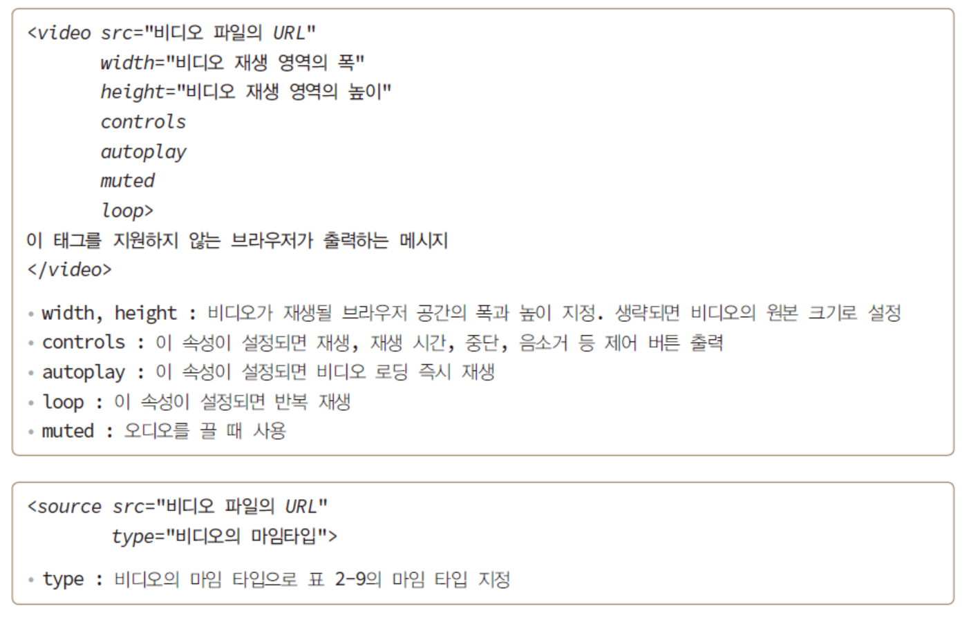
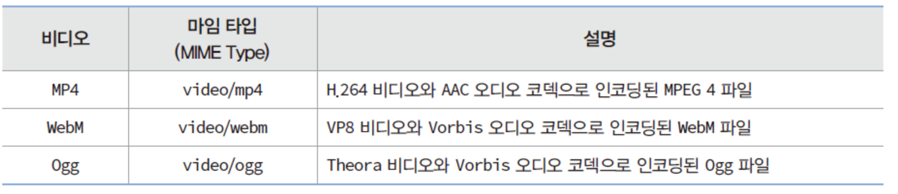
<video> 태그 속성

Slide 27
<audio> 태그
<audio> 태그사례
mymusic.mp3를 자동으로 재생 시작하고, 제어 버튼 출력
선택 재생 가능
mymusic.mp3를 재생할 수 없으면, mymusic.ogg 선택
<audio src="mymusic.mp3" controls autoplay loop></audio>
<audio controls autoplay>
<source src="mymusic.mp3" type="audio/mpeg">
<source src="mymusic.ogg" type="audio/ogg">
브라우저가 audio 태그를 지원하지 않습니다.
</audio>

Slide 28
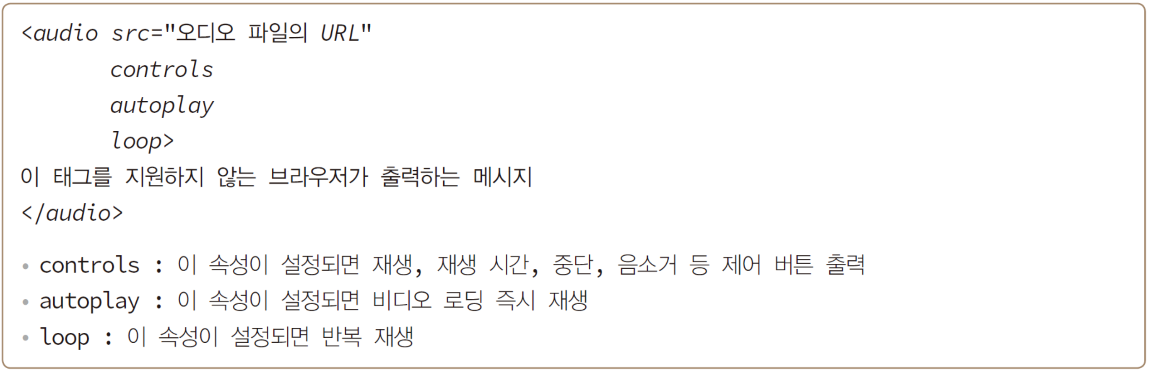
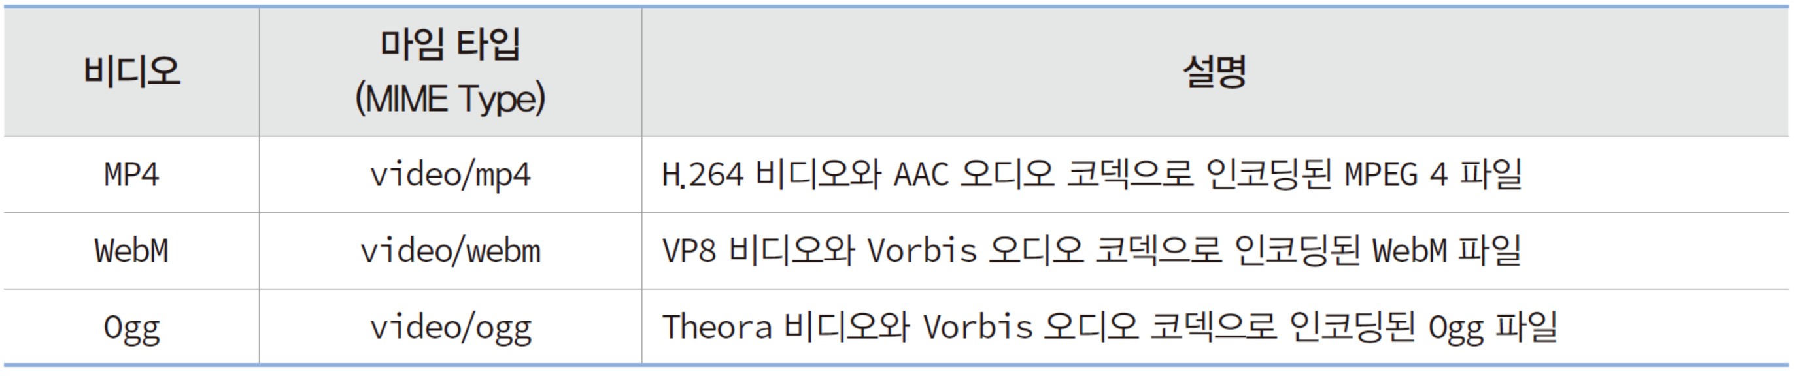
<audio> 태그

